Slide 1

CHÀO MỪNG QUÝ THẦY CÔ VỀ
DỰ GIỜ, THĂM LỚP 2A
Môn: Toán
Bài 24: PHÉP TRỪ (CÓ NHỚ) SỐ CÓ HAI CHỮ SỐ CHO SỐ CÓ HAI CHỮ SỐ (TIẾT 5)
Giáo viên: Nguyễn Thị Lan

Slide 3


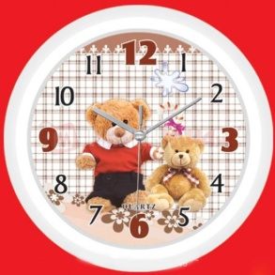

54 – 7 = ?
A. 47
B. 57
Hết giờ
5 giây
bắt đầu
02s
03s
05s
C. 27
04s
D. 28
01s

Slide 4
72 – 36 = ?
A. 34
B. 46
Hết giờ
5 giây
bắt đầu
C. 36
D. 37
02s
03s
05s
04s
01s

Slide 5
95 – 48 … 47
A. >
B. =
Hết giờ
5 giây
bắt đầu
02s
03s
05s
C. <
04s
D. Không so sánh được
01s

Slide 7
1
Số
?
Số bị trừ | 83 | 70 | 47 | 80 | 50
Số trừ | 38 | 25 | 28 | 52 | 30
Hiệu | 45 | ? | ? | ? | ?

Slide 8







THÀNH AN
MINH NGÂN
X. TRƯỜNG
HOÀNG NAM
QUỳNH ANH
V.N. ANH
KHANG
P.NGỌC ANH
PHƯƠNG VY
GIA LINH
XUÂN THÀNH
Khánh NGÂN
NHẬT NAM
THÀNH AN
HÀ PHƯƠNG
NGUYỄN .N.ANH
MINH CHÂU
KHÁNH BẢO
NGỌC CHÂU
YẾN NHI
GIA HƯNG
VY AN
MINH KHÔI
PHƯƠNG LINH
HOÀNG
QUỲNH ANH
HIỀN
HÀ MY
MINH THÀNH
MINH NHẬT
ĐẠT
HIẾU
NGUYỄN THẢO
BÙI THẢO
Notes:
CLICK VÀO SỐ ĐỂ TỚI CÂU HỎI
TẠI SLIDE CÂU HỎI, CLICK VÀO HÌNH Ở GÓC ĐỂ QUAY VỀ SLIDE NÀY
KHI CHƠI XONG CLICK VÀO HÌNH Ở GÓC ĐỂ ĐI TỚI KẾT LUẬN

Slide 9
1
Số
?
Số bị trừ | 83 | 70 | 47 | 80 | 50
Số trừ | 38 | 25 | 28 | 52 | 30
Hiệu | 45 | ? | ? | ? | ?
45

Slide 10
1
Số
?
Số bị trừ | 83 | 70 | 47 | 80 | 50
Số trừ | 38 | 25 | 28 | 52 | 30
Hiệu | 45 | ? | ? | ? | ?
19

Slide 11
1
Số
?
Số bị trừ | 83 | 70 | 47 | 80 | 50
Số trừ | 38 | 25 | 28 | 52 | 30
Hiệu | 45 | ? | ? | ? | ?
28

Slide 12
1
Số
?
Số bị trừ | 83 | 70 | 47 | 80 | 50
Số trừ | 38 | 25 | 28 | 52 | 30
Hiệu | 45 | ? | ? | ? | ?
20

Slide 13
1
Số
?
Số bị trừ | 83 | 70 | 47 | 80 | 50
Số trừ | 38 | 25 | 28 | 52 | 30
Hiệu | 45 | ? | ? | ? | ?
45
19
28
20

Slide 14
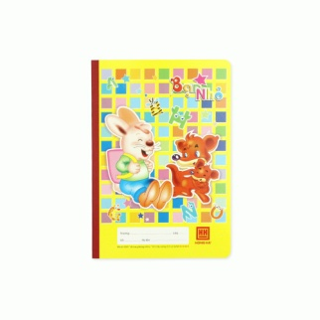
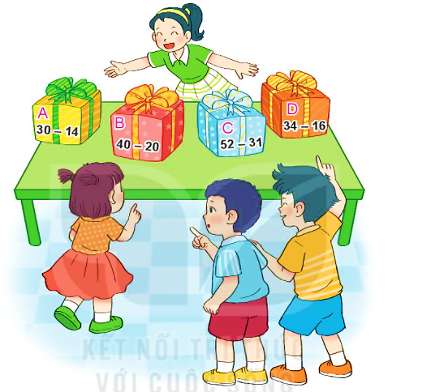

2
Hộp quà đựng vở là hộp quà ghi phép tính có kết quả lớn nhất.
26
Hộp quà đựng bút là hộp quà ghi phép tính có kết quả bé nhất.
18
16
26
21
20
26
26
Hộp quà nào đựng vở, hộp quà nào đựng bút?

Slide 15
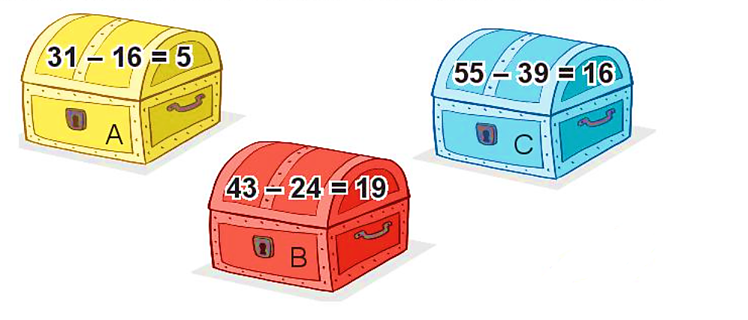


3
Chìa khóa mở được chiếc hòm ghi phép tính đúng nhưng không mở được chiếc hòm màu xanh. Chìa khóa mở được chiếc hòm nào?
31 – 16 = 15

Slide 16
4
Một đàn gà có 32 con gồm gà trống và gà mái, trong đó có 26 con gà mái. Hỏi đàn gà có bao nhiêu con gà trống?
?
?
?
+ =

Slide 18
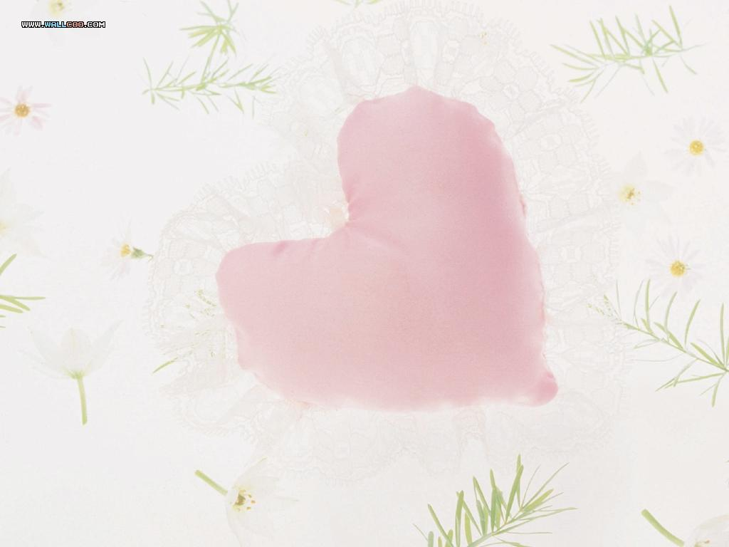
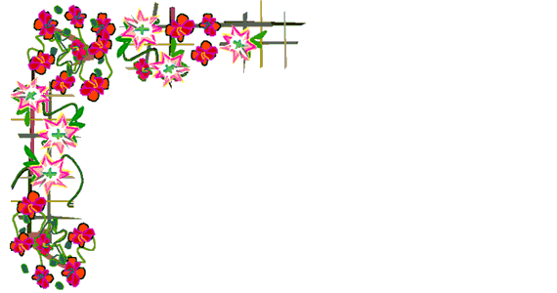
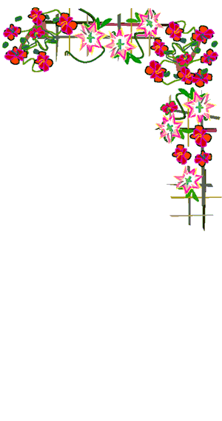

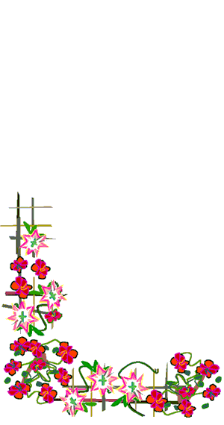
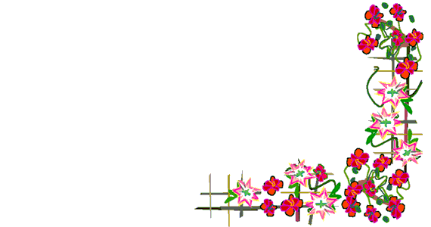
XIN CẢM ƠN CÁC THẦY CÔ GIÁO

